Slide 1

KHỞI ĐỘNG

Slide 2



GIÚP KHỈ VỀ NHÀ

Slide 3
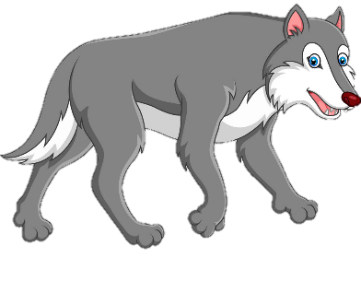
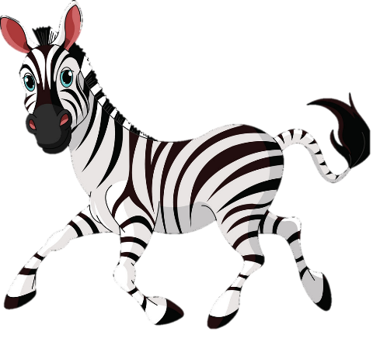
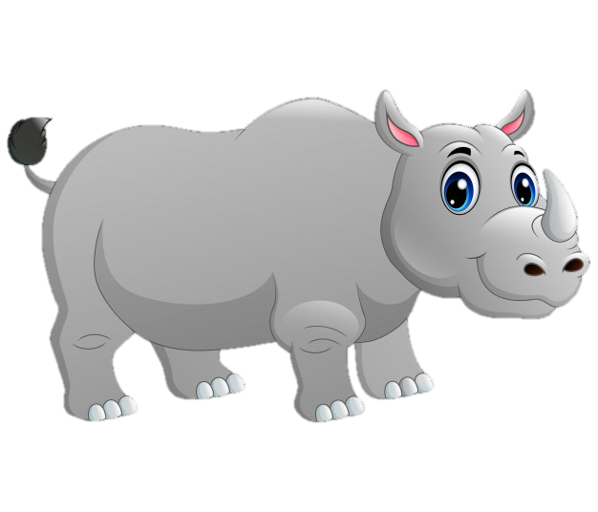
Khỉ con bị lạc mất đường về nhà và rất cần sự giúp đỡ. Ba bạn Tê giác, Ngựa vằn, Sói hứa sẽ giúp khỉ con về nhà nếu khỉ con trả lời đúng các câu hỏi. Các con hãy giúp khỉ trả lời đúng các câu hỏi của 3 bạn nhé.

Slide 5

6
12 – 6 = ?

Slide 7
9
14 – 5 = ?

Slide 9
8
11 – 3 = ?

Slide 10
Tớ đã tìm được đường về đến nhà rồi. Cảm ơn các bạn! Các bạn giỏi quá!

Slide 11
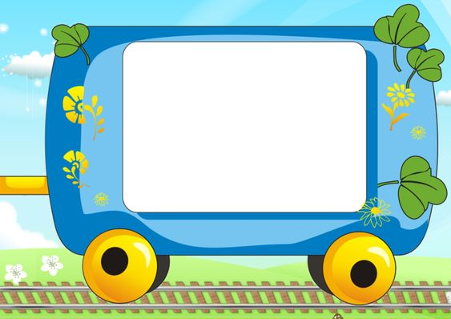
Phép trừ (có nhớ) trong phạm vi 20
(Tiếp theo)

Slide 12

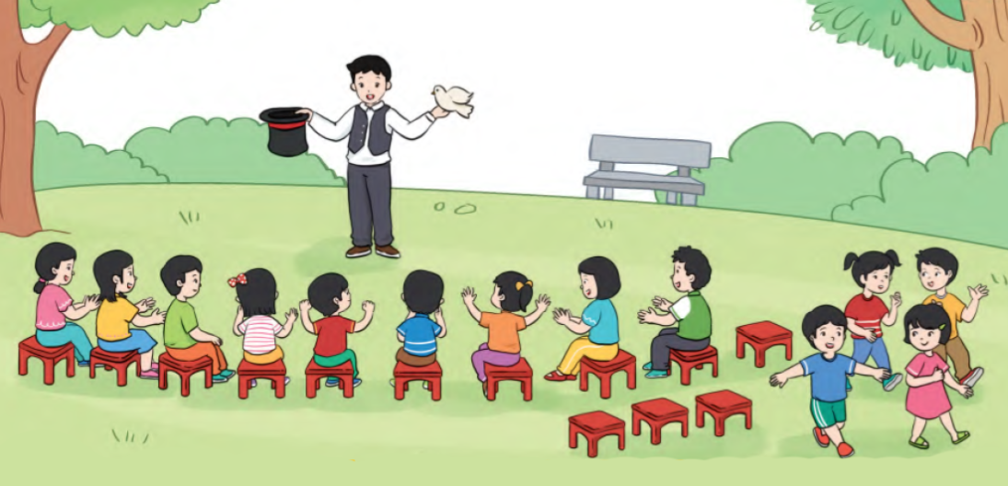
Có 13 bạn ngồi xem ảo thuật. Sau đó, 4 bạn đi về trước. Hỏi còn lại bao nhiêu bạn ngồi xem ảo thuật?

Slide 13
Có 13 bạn ngồi xem ảo thuật. Sau đó, 4 bạn đi về trước. Hỏi còn lại bao nhiêu bạn ngồi xem ảo thuật?
9
13 – 4 = ?

Slide 14



Slide 15



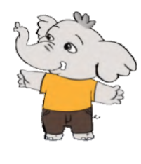
TRỪ BẰNG CÁCH LÀM CHO TRÒN 10
13 – 4 = ?
\
13 = 10 + 3
13 – 3 = 10
Vậy 13 – 4 = 9
10 – 1 = 9

Slide 16

10
12 – 2 = 10
12 – 4 = ?
2
– 2 = 8
8
2
2
Vậy 12 – 4 = 8
10
14 – 4 = 10
14 – 7 = ?
4
7
– 3 = 7
4
3
Vậy 14 – 7 = 7

Slide 17

LUYỆN TẬP
THỰC HÀNH

Slide 18

1
Tính:
11 trừ bằng 10
10 trừ bằng
11 – 2 =
12 trừ bằng 10
10 trừ bằng
12 – 4 =

Slide 19
2
Tính:
12 – 7 =
14 – 5 =
11 – 4 =
11 – 7 =

Slide 20


3
Tính:
13 – 5 =
13 – 7 =
14 – 6 =
14 – 9 =
15 – 8 =
15 – 6 =

Slide 21
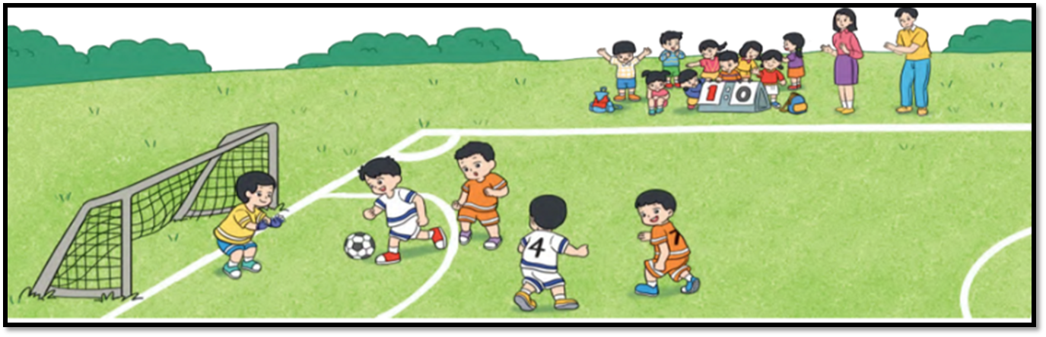
4
Cửa hang có 11 bộ đồ chơi lắp ghép hình, cửa hàng bán đi 3 bộ. Hỏi cửa hang còn lại bao nhiêu bộ đồ chơi lắp ghép hình?
Phép tính:
=
Trả lời: Cửa hàng còn lại bộ đồ chơi lắp ghép hình.

